Slide 1


ENTORNOS DE DESAROLLO
DIANA CAROLINA PITA AMADOR

Slide 2


LA IMPORTANCIA QUE TIENE EL DESARROLLO
1.Desarrollo: se generan ideas, se investiga y se diseñan prototipos. Es crucial para asegurar que el producto cumpla con las necesidades del mercado y de los usuarios.
Introducción: el producto se lanza al mercado. Es importante para crear conciencia y atraer a los primeros usuarios
Crecimiento: es vital gestionar la producción y la distribución para satisfacer la demanda
Madurez: El producto alcanza su máximo potencial en el mercado. Es el momento de optimizar costos y buscar nuevas estrategias para mantener el interés de los consumidores

Slide 3

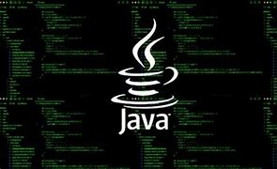
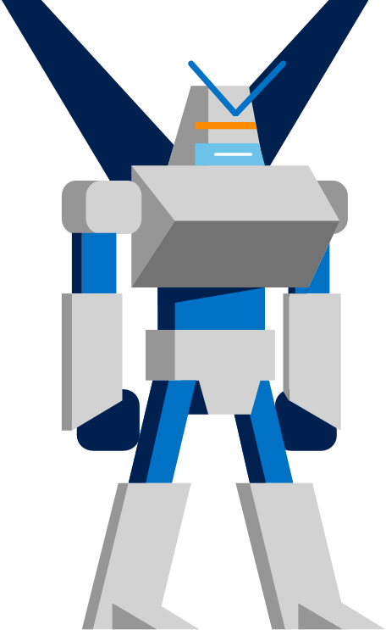
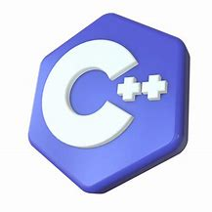

LENGUAJE DE ALTO NIVEL
CARACTERISTICAS:
1
ABSTRACTOS Los lenguajes de alto nivel y los lenguajes abstractos son términos que a menudo se usan para describir lenguajes de programación que son más fáciles de entender
2
CERCANOS AL LENGUAJE HUMANO Su sintaxis y estructura hacen que el código sea más fácil de leer y escribir.
FACILITAN LA PROGRAMACION
simplifican la programación al abstraer detalles complejos del hardware y ofrecer una sintaxis más cercana al lenguaje humano. Eso hace que los desarrolladores se centren en resolver problemas y crear funciones útiles en lugar de lidiar con detalles técnicos.
3
4
SINTASIS FLEXIBLE

Slide 4
LENGUAJE DE BAJO NIVEL
Características de los lenguajes de bajo nivel
Cercanos al hardware: Proporcionan poco o ningún nivel de abstracción.
Rápidos y eficientes: Ofrecen un control preciso sobre los recursos de la máquina.
Complejidad: Más difíciles de escribir y mantener debido a su sintaxis y estructura.
Ejemplos de lenguajes de bajo nivel
Lenguaje Ensamblador (Assembly): Utiliza instrucciones específicas de la arquitectura del procesador. Cada línea de código ensamblador se traduce directamente a instrucciones de máquina.
Código Máquina: El lenguaje más básico, comprendido directamente por el procesador. Compuesto por secuencias de 0s y 1s (binario).
1
2
3

Slide 5
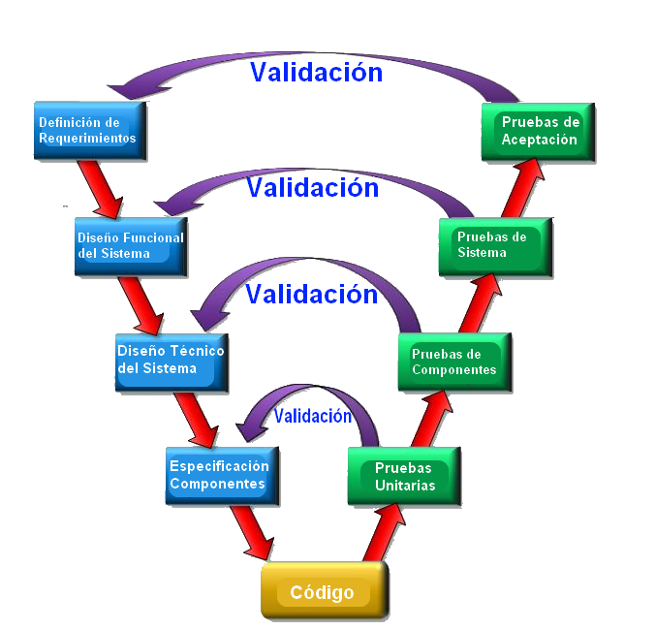
USO DE CICLO DE VIDA
CARACTERISTICAS:
AGIL :se utilizan en entornos fáciles, donde la flexibilidad y la intención son la clave
Interactivo: permite revisiones continuas a medida que se desarrolla el software
ADAPTACION RAPIDA
El ciclo de vida en cascada (Waterfall) es un modelo de desarrollo de software que sigue una secuencia lineal y rígida de fases. Este modelo se considera de "bajo nivel" en términos de gestión de cambios y flexibilidad.
Características del Ciclo de Vida en Cascada
Secuencial: Cada fase debe completarse antes de pasar a la siguiente.
Rígido: Poca flexibilidad para cambios una vez que se ha comenzado una fase.
Documentación Extensiva: Cada fase requiere una documentación detallada que se utiliza como base para la siguiente.
MODELO V
El modelo V es otro enfoque en el ciclo de vida del desarrollo de software, y se centra en la verificación y validación del sistema. Imagina una "V" donde la izquierda representa la definición y diseño, y la derecha la verificación y validación.
Beneficios del Modelo V
Reducción de Riesgos: Identificación y corrección temprana de errores.
Alta Calidad: Mayor enfoque en la verificación y validación, asegurando un producto final de alta calidad.
Trazabilidad Completa: Fácil seguimiento desde los requisitos hasta las pruebas finales.

Slide 6
TIPOS DE ENTORNO DE DESARROLLO
Entornos de Desarrollo Integrado (IDEs)
Visual Studio: Ideal para desarrollos en .NET y lenguajes como C#.
IntelliJ IDEA: Muy popular para el desarrollo en Java.
PyCharm: Especializado en desarrollo en Python.
CARACTERISTICAS :Editores de código , herramientas de depuración ,compiladores
Editores de Código
Visual Studio Code: Muy flexible y extensible, soporta múltiples lenguajes.
Sublime Text: Rápido y personalizable, soporta muchos lenguajes.
Atom: Creado por GitHub, es altamente personalizable.
Plataformas de Desarrollo en la Nube
AWS Cloud9: Entorno de desarrollo en la nube con soporte para varios lenguajes.
Google Cloud Shell: Entorno de línea de comandos accesible desde cualquier lugar.
CARACTERISTICAS :Desarrollo colaborativo en el tiempo real.
1
2
3
...

Slide 7




